Slide 1
Presentatie Tworby Parkinson Café Alphen aan den Rijn
Woensdag 25 augustus 2021

Slide 2
Wat willen we bereiken?
Het doel van Tworby is mensen zo lang mogelijk in beweging te houden met hun eigen fiets. Op deze manier zorgen wij voor verbetering van de zelfredzaamheid, vrijheid, vitaliteit en veiligheid. Tevens wordt de levenscyclus van een fiets verlengd en is er sprake van arbeidsparticipatie, omdat de Tworby wordt geassembleerd door mensen met een afstand tot de arbeidsmarkt. De Tworby is voor iedereen die niet meer durft of kan fietsen op een tweewieler. Dit kunnen ouderen zijn, maar ook mensen met een bepaald ziektebeeld of een (verstandelijke) beperking. Wij willen dat deze mensen weer gaan of blijven fietsen. De Tworby is een gepatenteerde module, waardoor iedere fiets omgebouwd kan worden tot driewieler.

Slide 3
Waarom is de Tworby ontwikkeld?
Wet Maatschappelijke ondersteuning
Dubbele vergrijzing tot 2040
Fietsbranche
47% boven 65 jaar
Verdubbeling 80-plussers
750.000 eenpersoonshuishoudens van 80-plussers
Bestaat sinds 2015
Gemeente verantwoordelijk voor zelfredzaamheid van inwoners
Ondersteuning mensen met beperking of chronische aandoening
Kwart van alle verplaatsen in Nederland per fiets
Omzet fietsbranche 2019 1,3 miljard
Fietsbranche 7 jaar op rij gestegen
Notes:
Dubbele vergrijzing: In 2040 is 47% van de totale Nederlandse bevolking 65+ (Kruijf & Langenberg, 2017). Tevens zal tot 2040 het aan 80-plussers verdubbelen ten opzichte van nu. Daarnaast verdubbelt het aantal eenpersoonshuishoudens van 80-plussers tot 750.000 in 2040 (CBS). Hierdoor zal er beroep worden gedaan op de zelfredzaamheid van deze groep.
Wet Maatschappelijke Ondersteuning (WMO): Sinds 1 januari 2015 zijn gemeenten zelf verantwoordelijk voor het ondersteunen van de zelfredzaamheid en participatie van de mensen met een beperking, chronische aandoening en psychosociale problemen. De ondersteuning moet erop gericht zijn dat mensen zo lang mogelijk in de eigen leefomgeving kunnen blijven. Mensen moeten zo lang mogelijk thuis kunnen wonen, de regie op hun eigen leven behouden en niet eenzaam zijn.
Fietsbranche: Ruim een kwart van alle verplaatsingen die Nederlanders maken gaat per fiets. Ruim één derde van alle fietskilometers is voor verplaatsingen in de vrije tijd. De totale omzet (1,3 miljard) uit verkopen van nieuwe fietsen is in 2019 voor het zevende jaar oprij gestegen. Naar verwachting zet dit nog verder door (RAI, BOVAG, GfK, 2020).

Slide 4
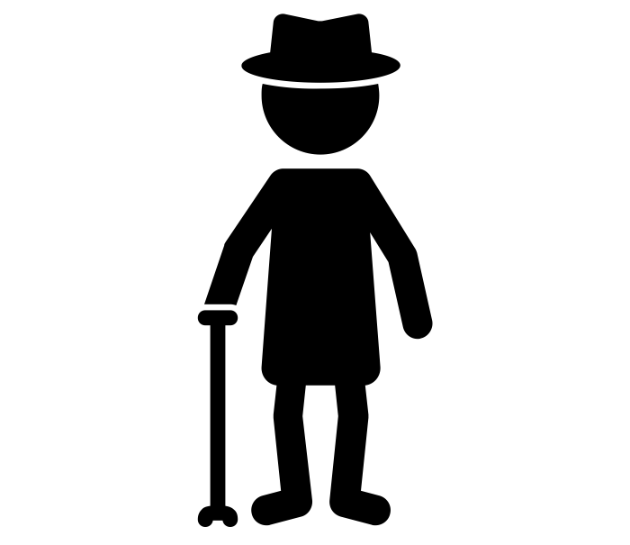
De uitdaging
De doelgroep
Het probleem
Eigen fiets
1 miljoen hebben fietsen als hobby
12 keer grotere kans op fiets ongelukken
Ongelukken tijdens opstappen, afstappen en naderen oversteekplaatsen
Er moet minimaal 3x per week flink gefietst worden
Mensen worden bang, kunnen of durven niet meer te fietsen
Kwijtraken mobiliteit
Kwijtraken zelfredzaamheid en vrijheid
Bijna de helft van de 65-plussers heeft een elektrische fiets!
Gemiddelde prijs elektrische fiets €2.260
Mensen zijn financieel en emotioneel en praktisch gehecht aan eigen fiets.
Is een hometrainer de oplossing?
Notes:
In Nederland zijn er 900.000 65-plussers die fietsen als hobby hebben (Fietsplatform; SWOV, 2013). Deze groep heeft een drie keer grotere kans om te vallen als fietsers onder de 65. Bij 75-plussers is deze kans zelfs twaalf keer zo groot. (VeiligheidNL, 2017; Slütter & Broer, 2020; SWOV, 2013). Deze ongelukken gebeuren vooral bij het opstappen, afstappen en bij oversteekplaatsen.
Als deze mensen vallen of bang worden en niet meer kunnen, durven of mogen fietsen, raken zij een groot deel van hun autonomie en zelfredzaamheid kwijt. Door immobiliteit krijgen zij andere klachten en raken ze sneller in een isolement.
Tevens heeft deze groep vaak een dure elektrische fiets (gemiddelde aanschafwaarde in 2020 €2.350) waar ze financieel, emotioneel en praktisch gezien geen afstand van willen doen. Bij het kwijtraken van hun autonomie en zelfredzaamheid komt de fiets in de schuur te staan en wordt dus niet meer gebruikt.

Slide 5
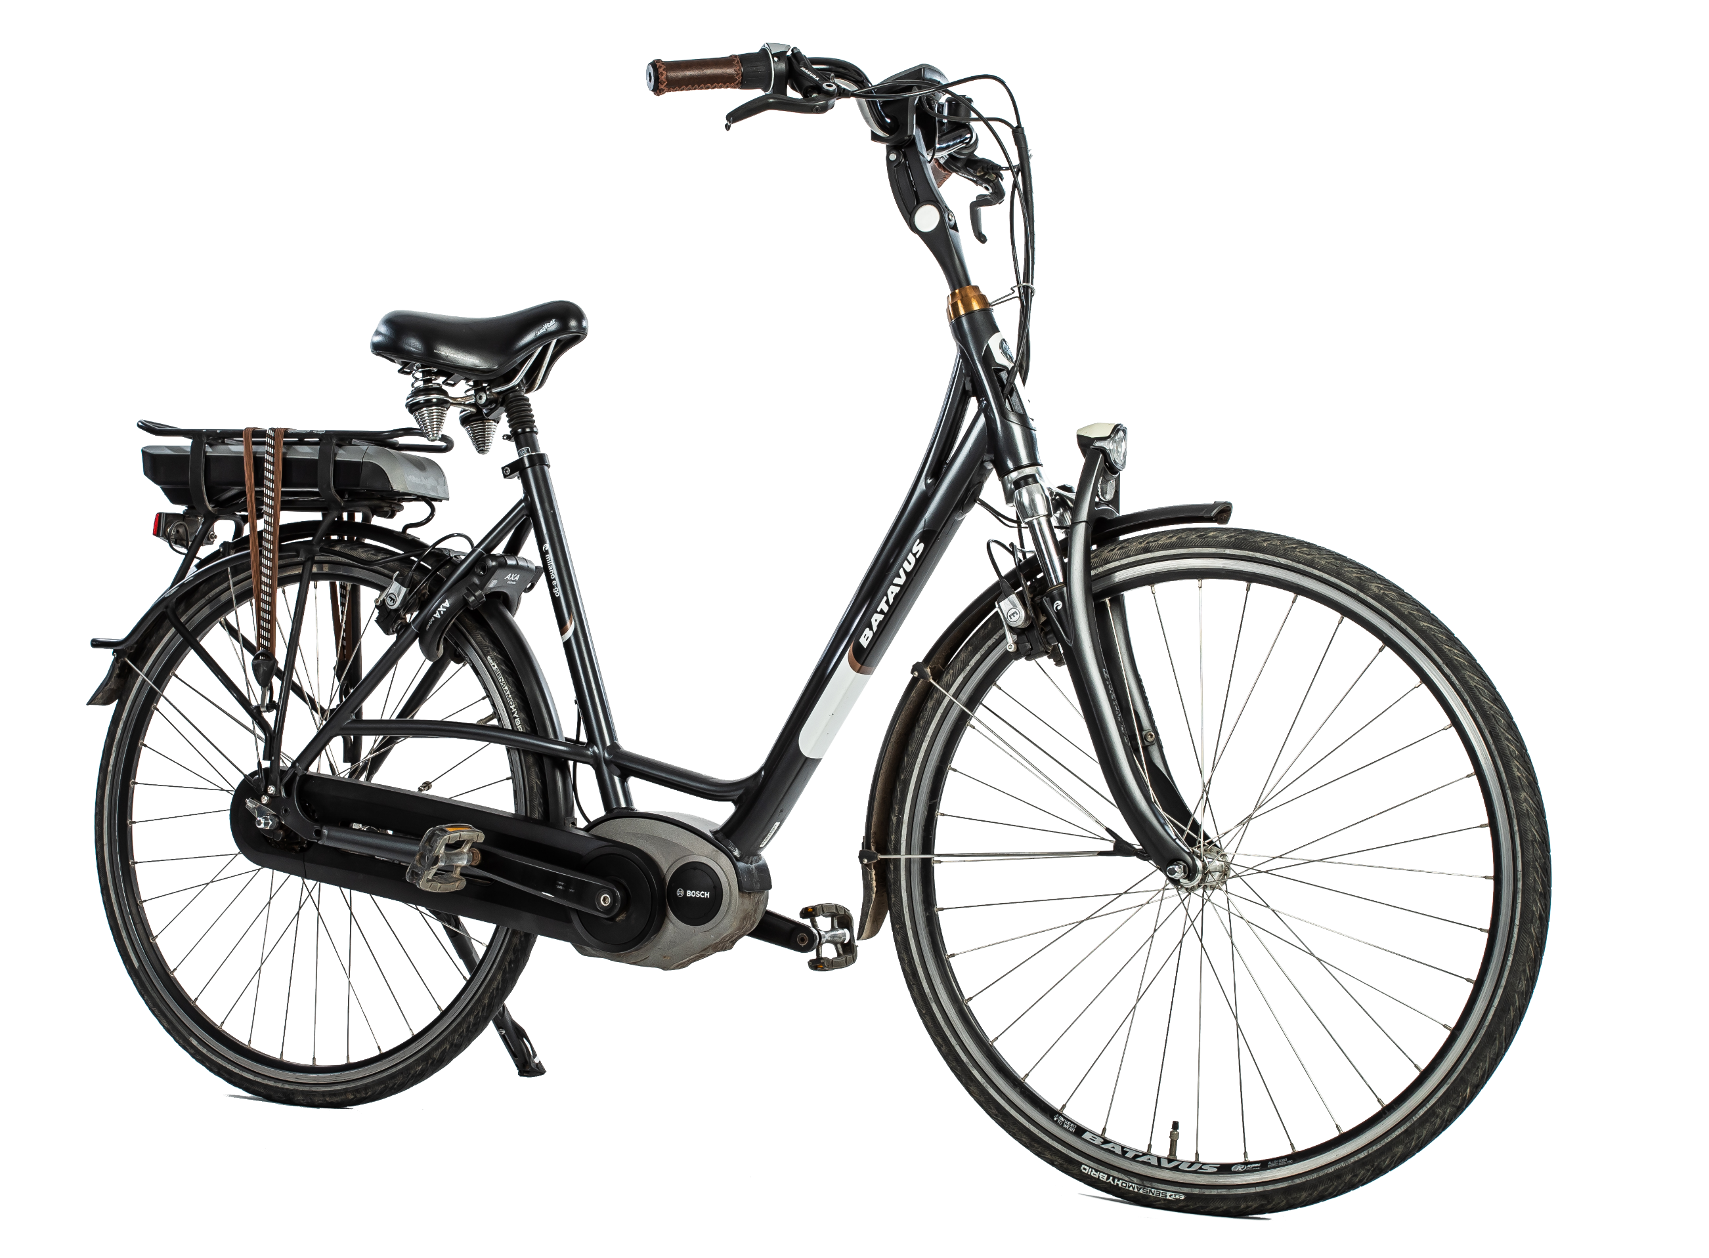
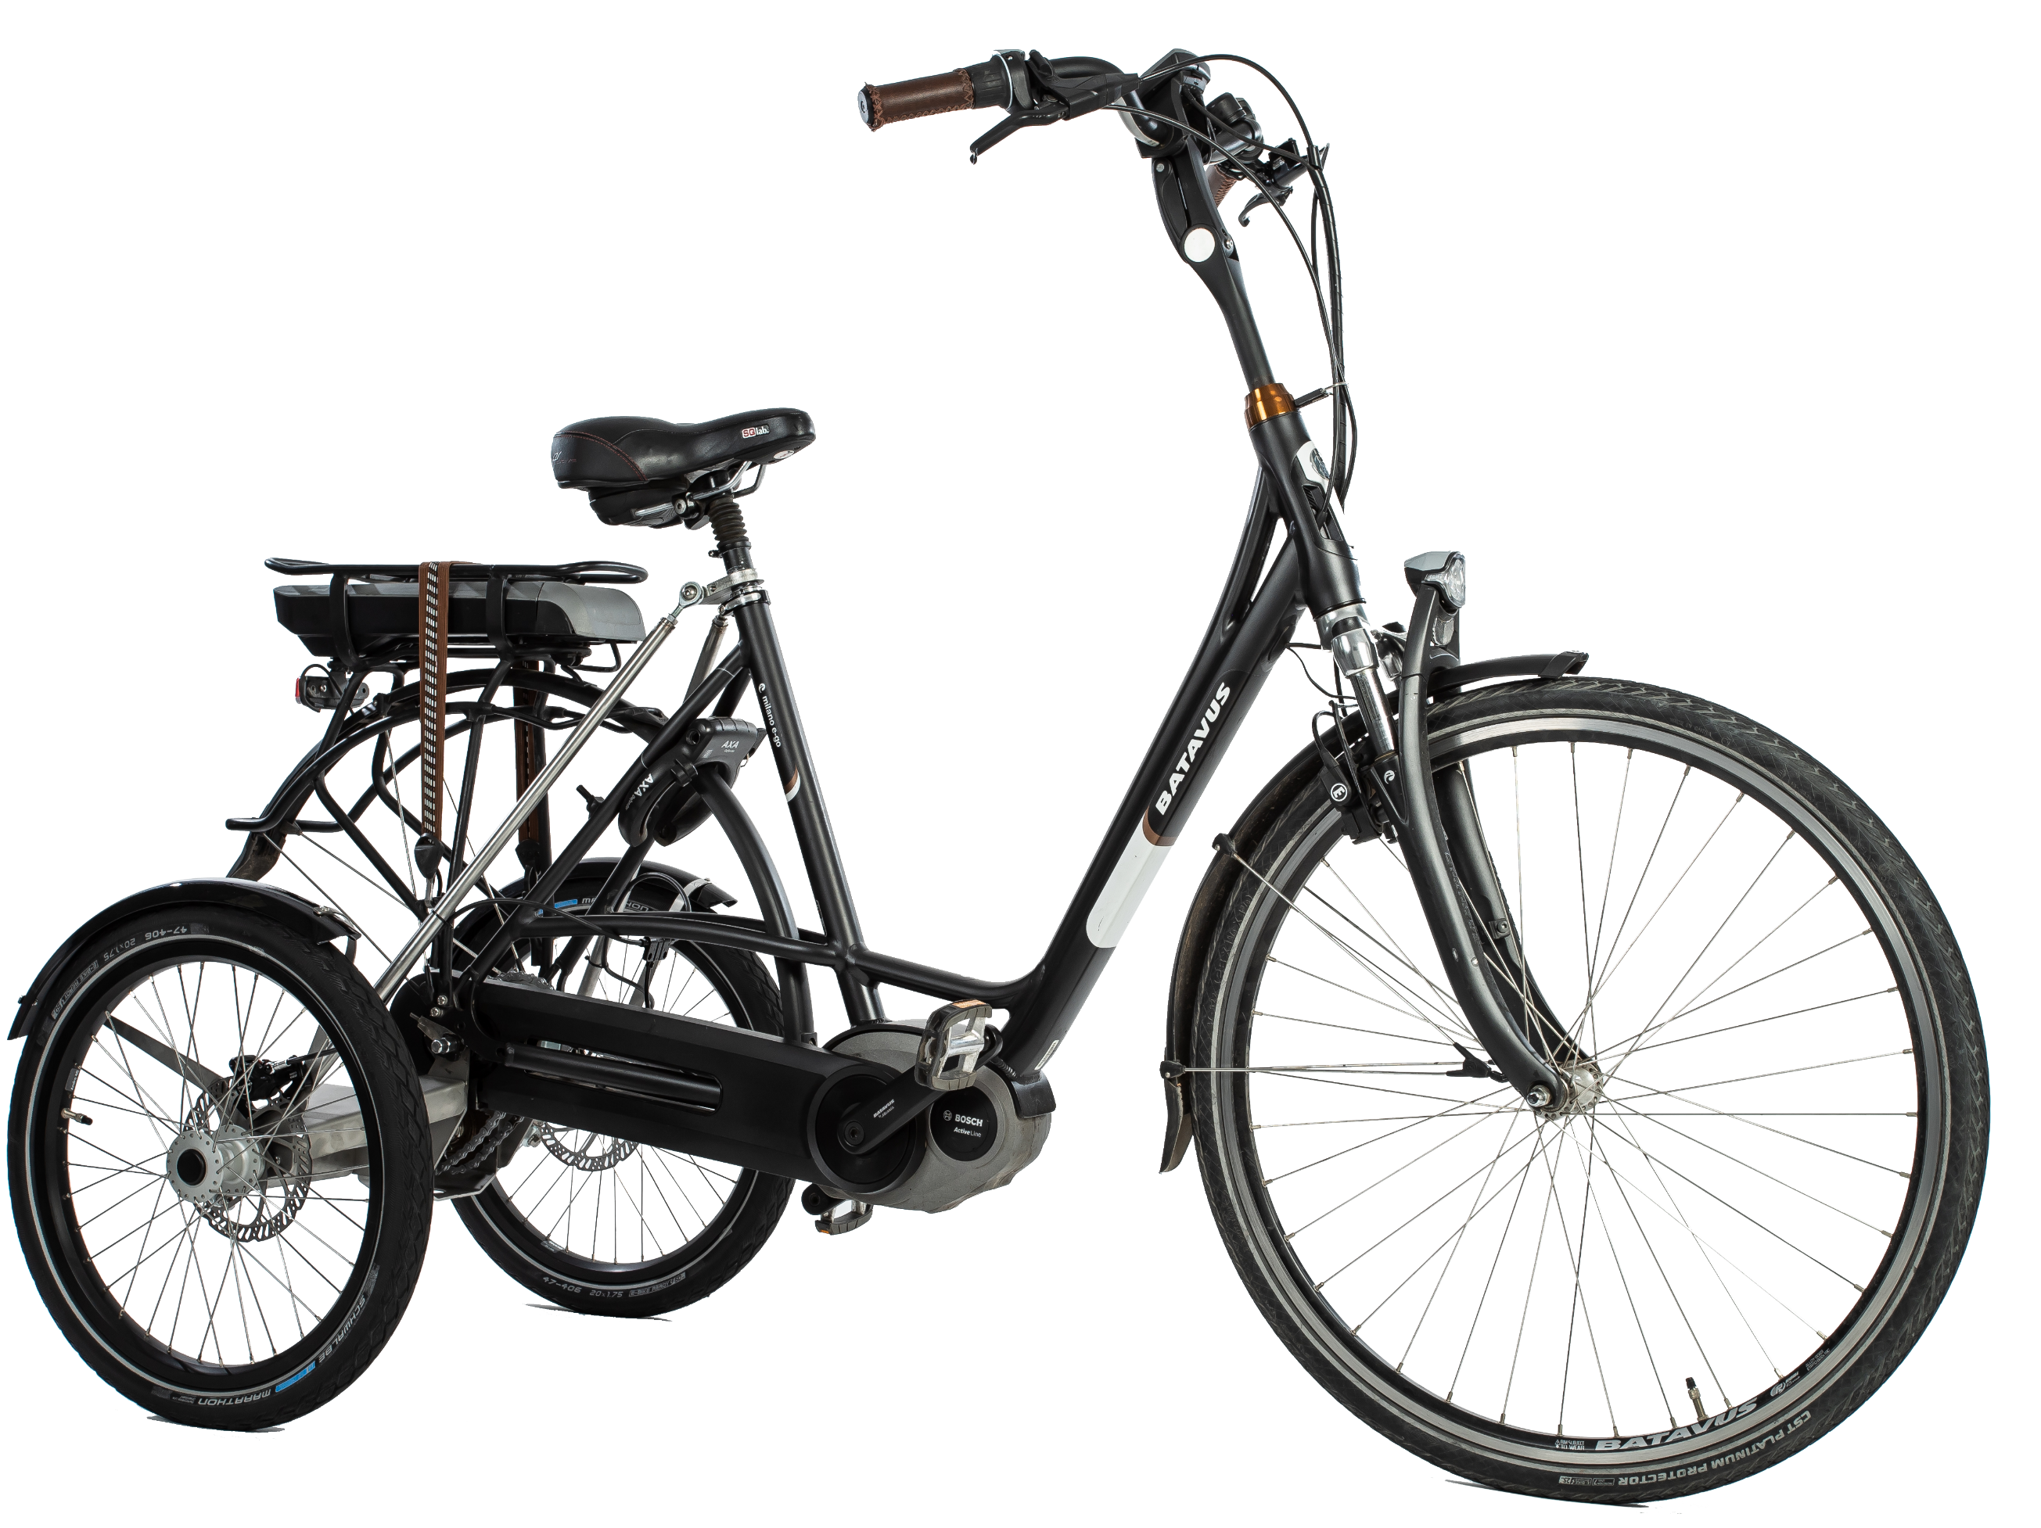
Dé oplossing
Een gepatenteerde ombouwmodule welke het mogelijk maakt om je eigen fiets te laten ombouwen tot driewieler. Op deze manier kan men genieten van de stabiliteit van een driewieler met behoud van eigen fiets! De Tworby is officieel goedgekeurd en getest volgens de CE-markering voor medische hulpmiddelen.

Slide 6
Wat is ons doel?
Als mensen niet meer kunnen of durven te fietsen raken zij een groot deel van hun vrijheid en zelfredzaamheid kwijt. Tevens zorgt het voor een achteruitgang van de vitaliteit omdat fietsen een van de beste en minst belastende manieren is voor mensen om te bewegen. Voor mensen met Parkinson(isme) om minimaal drie keer per week intensief te fietsen. De Tworby zorgt er voor dat mensen weer de weg op kunnen met hun eigen fiets. Op deze manier kunnen ze weer zelf genieten van de omgeving.
Zelfredzaamheid
Vrijheid
Vitaliteit
Veiligheid

Slide 7
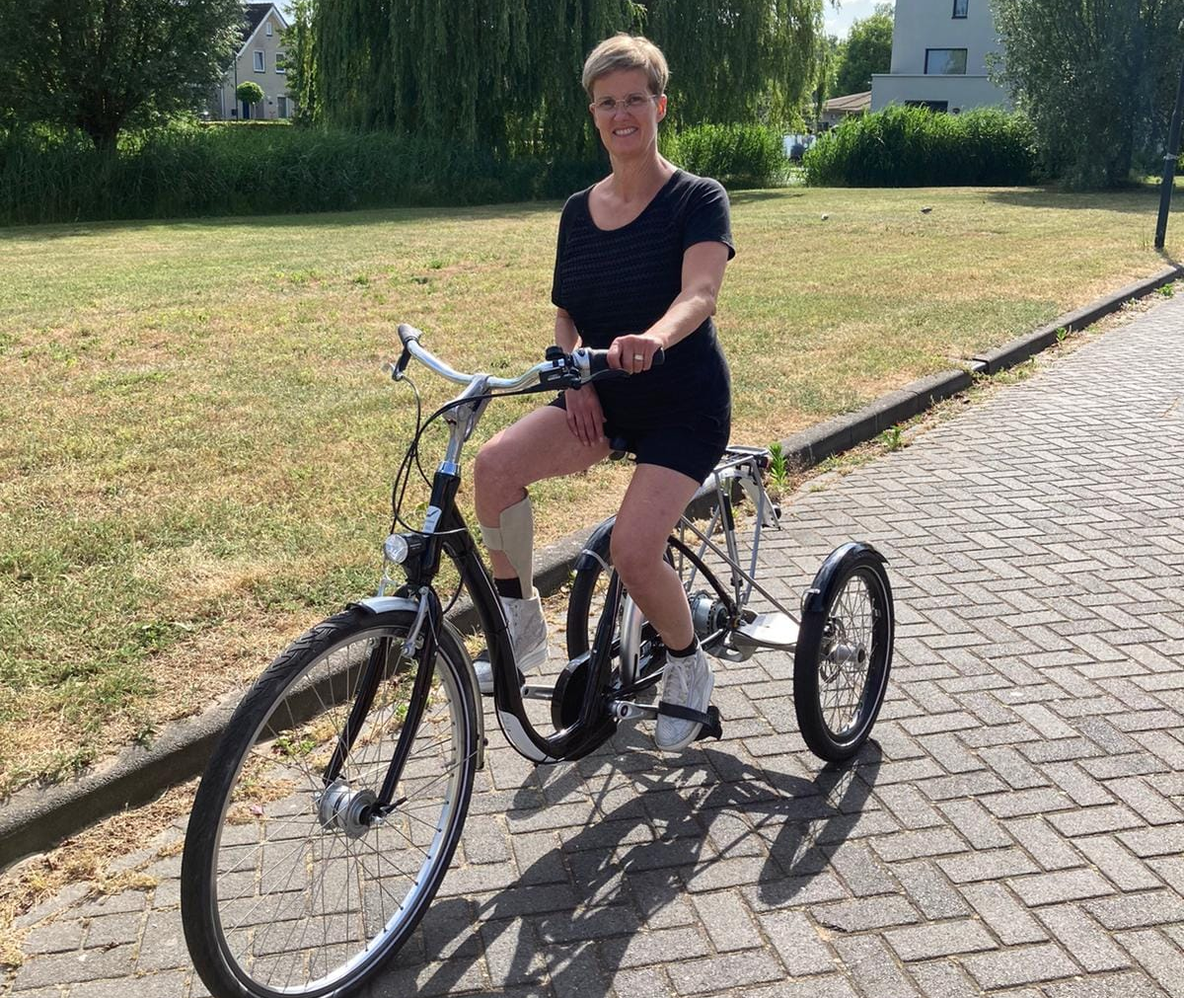
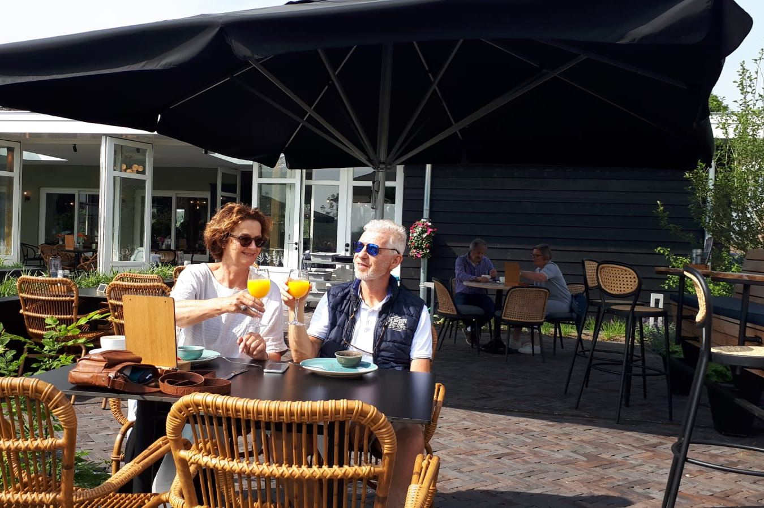
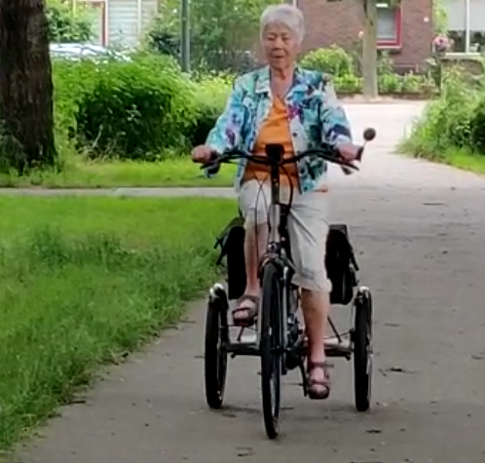
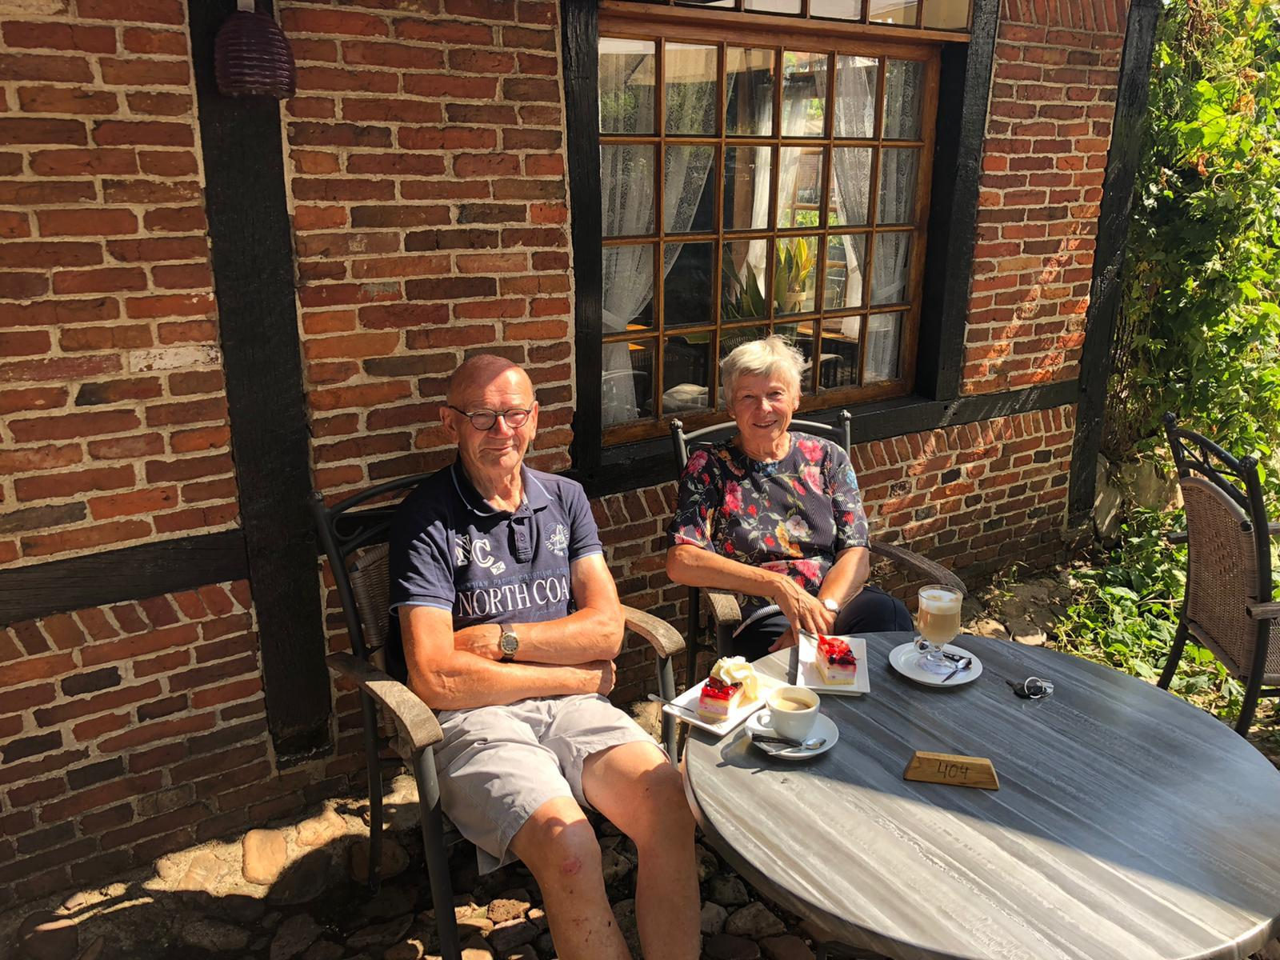
Ons doel gerealiseerd
Meneer Knoops fiets door Tworby weer duizenden kilometers per jaar!
Bas, een stoere jongen van 18, maakt de eerste meters op zijn eigen Tworby
Mevrouw Verberk dolgelukkig na de eerste meters op haar Tworby!
Meneer en mevrouw Koemeester genieten op zondag van een ontbijtje na een rondje te hebben gefietst
Mevrouw Verdoorn fiets door het park met haar nieuwe Tworby!
Meneer en mevrouw Te Welvaart genieten van koffie met gebak na de eerste ronde op de Tworby!

Slide 8
Hoe verkrijg ik een Tworby?
70 aangesloten fietsenmakers
Testrit bij dealers of bij driewiel-ontdekdagen
Montage binnen één week door aangesloten fietsenmaker
Service en onderhoud lokaal
Notes:
Verkoop via (eigen vertrouwde) lokale fietsenmakers aan eindconsument
Ombouw, onderhoud en reparaties kunnen lokaal plaatsvinden bij desbetreffende fietsenmaker
Cijfers
Gemiddelde inkoopprijs dealer €1.006,10 exclusief BTW
Gemiddelde verkoopprijs eindconsument €1.399,08 exclusief 9% BTW (€1525 inclusief)
Prijsbepaling op basis van marktvalidatie: marktconforme marge fietsenmaker, prijs vergelijkbaar met andere fietsaanpassingen, goedkoper dan aanschaf reguliere driewieler en het is goedkoper om een fiets te kopen en om te bouwen met een Tworby dan de aanschaf van een reguliere driewieler.
Reden verkoop via fietsenmakers
Loyaliteit van ouderen richting “eigen” fietsenmaker
Product voor hulpbehoevende mensen
Ombouw door gekwalificeerd personeel
Onderhoud en reparaties dicht bij klant
Dekking van aansprakelijkheid en garanties

Slide 9
Samenwerkingen

Slide 10
Tworby instructievideo: fietsen op een driewieler!
https://www.youtube.com/watch?v=pHEM20eLfyc

Slide 11
Vragen
Wat is de prijs?
De Tworby heeft een vanaf prijs van €1649,- exclusief montagekosten
Is de Tworby demonteerbaar?
Tijdens de montage gebeurt er niks destructiefs aan de fiets. Hierdoor is hij in originele staat te herstellen. Bij het demonteren van de Tworby vervallen alle zekerheden en garanties. Daardoor wordt het afgeraden om de Tworby te demonteren
Kan de Tworby vergoed worden via de WMO?
De Tworby kan vergoed worden middels een PGB
Hoe kan de Tworby vervoerd worden?
Voor het vervoeren van een Tworby wordt een busje/caddy of een aanhanger aangeraden
Past de Tworby op alle merken?
In principe is de Tworby op alle merken te monteren. Fietsen met een achterwiel motor zijn niet om te bouwen met het Tworby systeem.

